Slide 1
Решение задач на смеси, растворы и сплавы
Муниципальное общеобразовательное учреждение
«Средняя общеобразовательная школа №72»
16.04.12г. 9А класс( интегрированный урок по математике и химии)
Учитель математики Е.Н.Горшукова: учитель химии И.А.Анурьева
Саратов, 2012 г.

Slide 2
Цель урока: Отработать навыки решения задач на смеси, растворы и сплавы различными способами.
Тип урока:
урок обобщения и систематизации
знаний.

Slide 3
Всё впереди!
Как мало за плечами!
Пусть химия нам будет вместо рук,
Пусть станет математика очами,
Не разлучайте этих двух подруг!».
(М. Алигер)

Slide 4
Смеси в повседневной жизни

Slide 5
Морская вода – смесь веществ
В 1 литре морской воды содержится около 30 г солей (больше всего хлорида натрия)

Slide 6
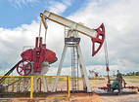
Нефть – смесь веществ

Slide 7
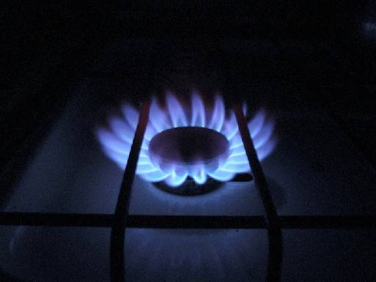
Природный газ – смесь газов

Slide 8
Массовая и объемная доли веществ в смеси:

Slide 9
Решение задач
Долей (α) основного вещества в смеси будем называть отношение массы основного вещества (m) в смеси к общей массе смеси (M):
α= m/ M (×100 %).

Slide 10
Задача на смеси
(ГИА 2012г). Смешали 4л 18%-го водного раствора некоторого вещества с 6 л 8%-го раствора этого же вещества. Найдите концентрацию получившегося раствора.

Slide 11
Заполним таблицу по условию задачи:
 | α | M | m
Было
Добавили
Стало

Slide 12
Задача на сплавы
(ГИА 2012г). Имеются два сплава с разным содержанием золота. В первом сплаве содержится 30%, а во втором – 55% золота. В каком отношении надо взять первый и второй сплавы, чтобы получить из них новый сплав, содержащий 40% золота?

Slide 13
Решение задачи
 | α | M | m
1 сплав
2 сплав
Новый сплав

Slide 14
Реши задачу:
Смешали 8кг 18 % раствора некоторого вещества с 12 кг 8 % раствора этого же вещества. Найдите концентрацию получившегося раствора .

Slide 15
Заполним таблицу по условию задачи:
 | α | M | m
1 раствор
1 раствор
Смесь

Slide 16
Работа в парах Проверь решения задач!!! Сколько задач ты решил верно?
4 задачи | 3задачи | 2задачи | 1задача
5 | 4 | 3 | 2

Slide 17
Спасибо за урок!

